Slide 1

Muta App: Proyecto APT Fase 2
Presentación del proyecto BioFit Advisor, desarrollado por el equipo de Ingeniería en Informática de la sede San Joaquín.
Notes:
Carlos Troncoso

Slide 2
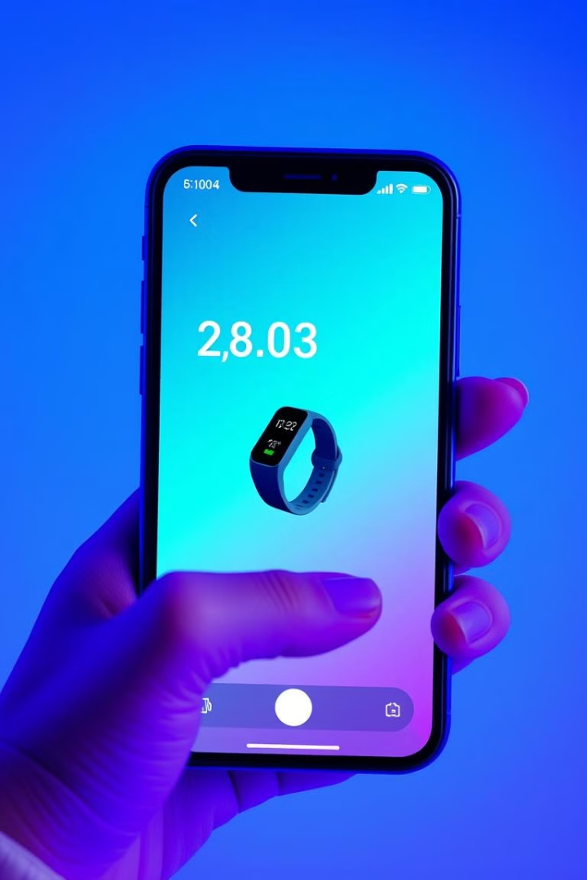

Descripción del Proyecto
Muta App es una aplicación móvil impulsada con IA la cual busca generar programas de entrenamiento y sugerencias de nutrición personalizadas.
Objetivo
Buscamos rediseñar la forma en que las personas se orientan en el ejercicio y nutrición sin importar si su motivación es estética o cuidado de la salud.
Notes:
Carlos Troncoso

Slide 3
Relevancia del Proyecto
Aborda la falta de acceso a planes de salud personalizados y económicos.
Impacto Esperado
Ámbito de Impacto
Mejora de la calidad de vida.
Proponer una alternativa tecnológica. Innovar con tecnología de escaneo corporal y aplicación de IA. Proveer un servicio nuevo que actualice el rubro del fitness y salud nutricional.
Entregar una guía real ,entendible y aplicable a usuarios sin experiencia de la mano de informacion fidedigna y validada por profesionales.
Usuarios interesados en mejorar su estado físico y salud general. Centros deportivos. Población económicamente vulnerable marginada
de este tipo de servicios.
Instituciones con plan de inserción deportiva para tratamiento de menores en situación de droga o abandono
Notes:
Carlos Troncoso

Slide 4
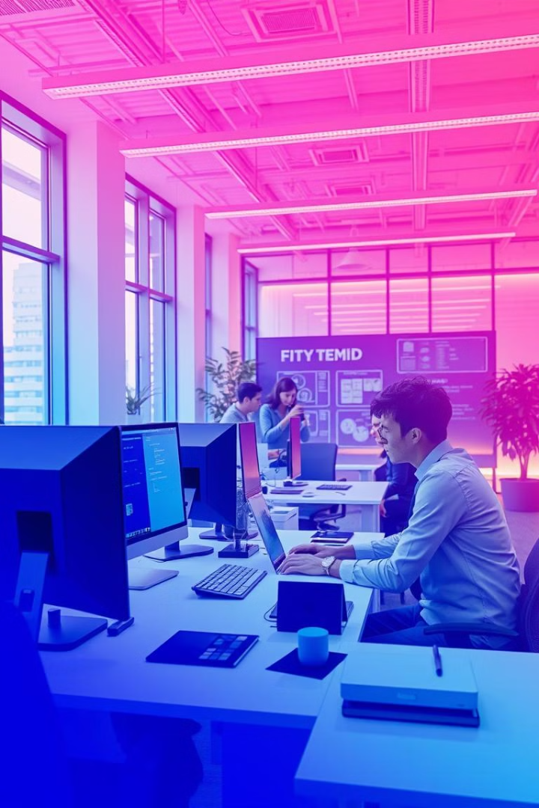
Competencias y Perfil de Egreso
1
Desarrollo de soluciones de software
Aplicación de técnicas que sistematizan el proceso de desarrollo y mantenimiento.
2
Gestión de proyectos informáticos
Ofrecimiento de alternativas para la toma de decisiones informadas
Aplicacion de gestion de proyectos en metodologías ágiles.
3
Construcción de modelos de datos
Soporte a requerimientos organizacionales mediante un diseño escalable.
Notes:
Carlos Troncoso

Slide 5
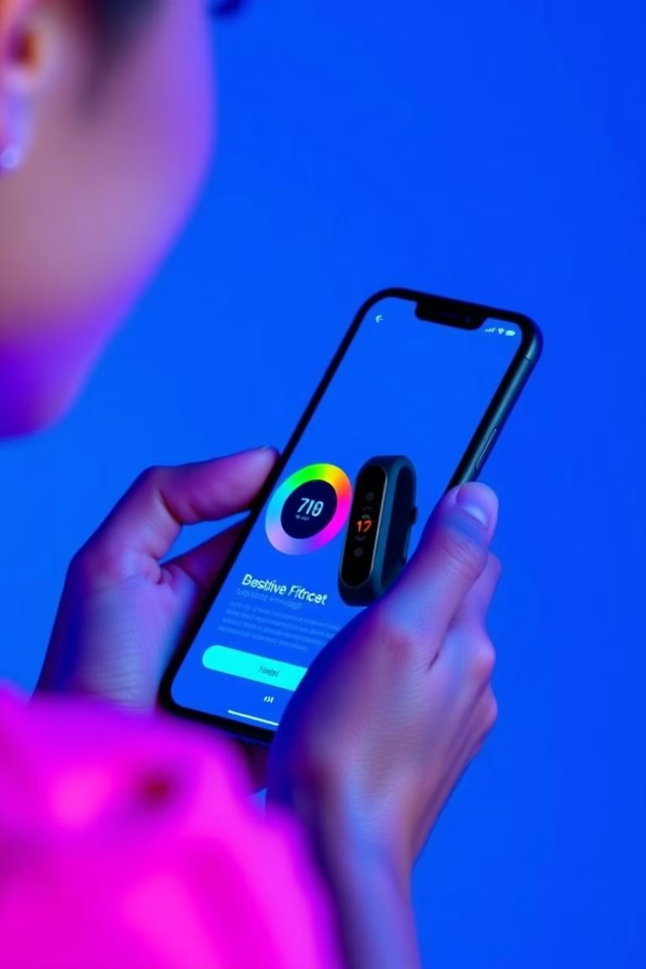


Intereses Profesionales
El equipo está interesado en la tecnología aplicada al bienestar y la salud.
Desarrollo de software innovador
Uso de tecnologías emergentes como la inteligencia artificial.
Generar un modelo de negocios escalable y un software que mejorará con el tiempo
Ser pioneros en la integración de tecnologías en áreas no exploradas
Notes:
Alex Parra

Slide 6
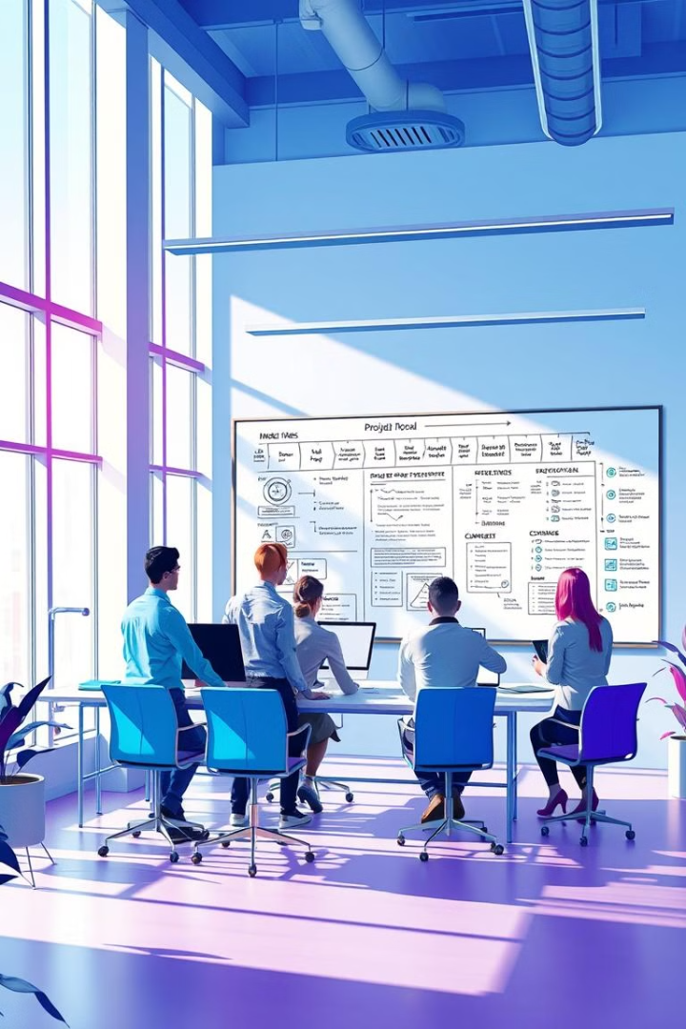
Roles y Responsabilidades
El equipo se divide en roles específicos para el desarrollo del proyecto.
Product Owner
Scrum Master
Cliente de Rubro
Maximiliano Sánchez
Equipo de Desarrollo
Joaquín Díaz, Alex Parra, Carlos Troncoso
Equipo de QA
Joaquín Díaz, Alex Parra, Carlos Troncoso
Notes:
Maximiliano Sanchez

Slide 7
Factibilidad del Proyecto
El proyecto se desarrollará en 6 meses, dividido en sprints de 2 semanas.
1
Metodología
Hibrida : proceso ágil que facilita la adaptación a cambios y asegura entregas continuas.
2
Materiales Necesarios
Software de desarrollo (IDE), dispositivos para pruebas, plataformas de almacenamiento en la nube.
3
Factores Externos
Facilitadores: acceso a herramientas avanzadas, bibliotecas de código abierto, recursos en línea.
4
Dificultades
Integración de IA en tiempo real, coordinación del equipo. Implementación de escaneo corporal en cuerpos humanos
5
Soluciones
Uso de pruebas continuas, feedback temprano de usuarios, y herramientas de gestión de proyectos.
Notes:
Alex Parra

Slide 8
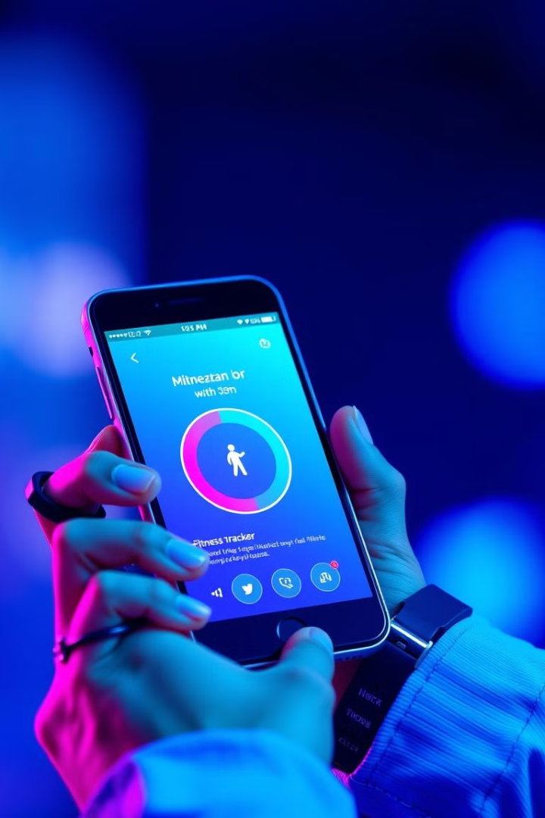
Objetivos del Proyecto
Desarrollar una aplicación móvil con inteligencia artificial para crear rutinas de ejercicio y sugerencias de nutrición personalizadas.
Objetivo General
Desarrollar una aplicación móvil con inteligencia artificial para crear rutinas de ejercicio y sugerencias de nutrición personalizadas.
Objetivo Específico 1
Diseñar un sistema de escaneo corporal para calcular datos del usuario.
Objetivo Específico 2
Implementar un modelo de inteligencia artificial que personalice rutinas y sugerencias nutricionales.
Objetivo Específico 3
Desarrollar una interfaz de usuario intuitiva.
Objetivo Específico 4
Establecer un sistema de suscripciones para la autosustentabilidad.
Objetivo Específico 5
Crear herramientas de seguimiento y monitoreo del progreso del usuario.
Objetivo Específico 6
Integrar opciones de personalización adicional para mejorar la experiencia del usuario.
Objetivo Específico 7
Proveer actualizaciones periódicas para mantener la relevancia de la aplicación.
Notes:
Alex Parra

Slide 9

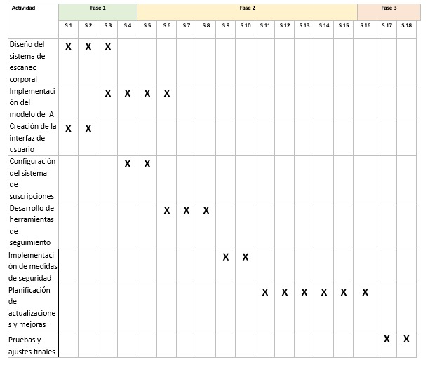


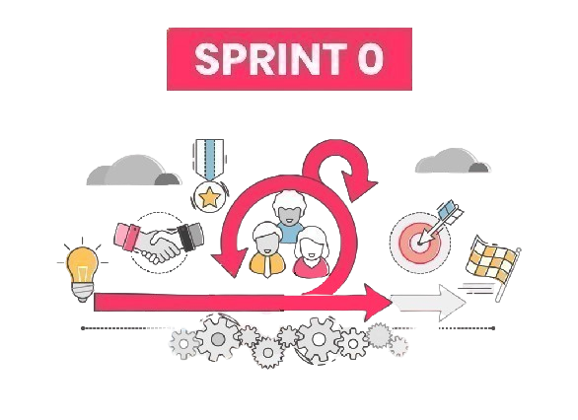



Metodología y Plan de Trabajo
Se utilizará la metodología ágil Scrum para el desarrollo del proyecto.
Planificación del Sprint
El plan de trabajo incluye las actividades principa.
Definición de tareas y objetivos.
Desarrollo Iterativo e Incremental
Implementación de funcionalidades en ciclos cortos.
Revisión y Retrospectiva del Sprint
Evaluación y ajuste de procesos.
Testing Continuo
Pruebas constantes para asegurar calidad.
Implementación y Despliegue
Despliegue inicial en un entorno de prueba.
Monitorización y Mejora Continua
Ajustes basados en datos y feedback de usuarios.
Notes:
Joaquin Diaz

Slide 10

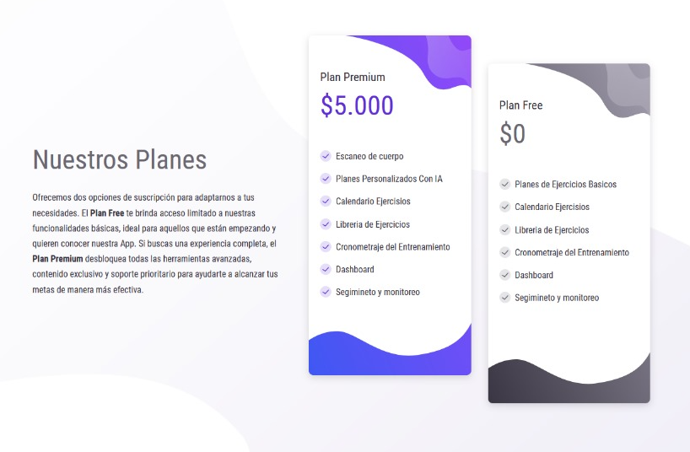
Modelo económico
Notes:
Maximiliano Sanchez

Slide 11
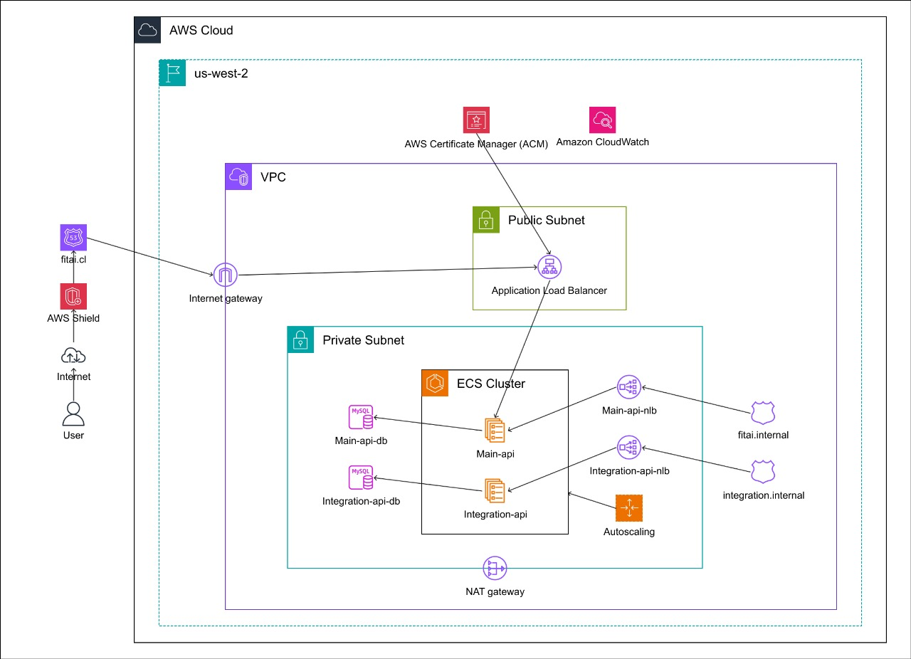

Arquitectura
Notes:
Joaquin Diaz

Slide 12
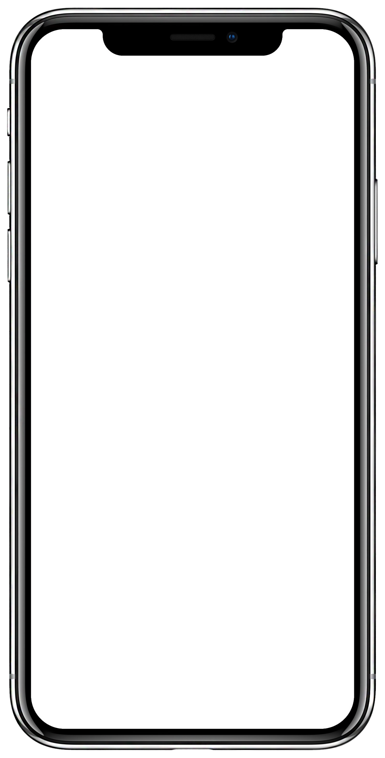
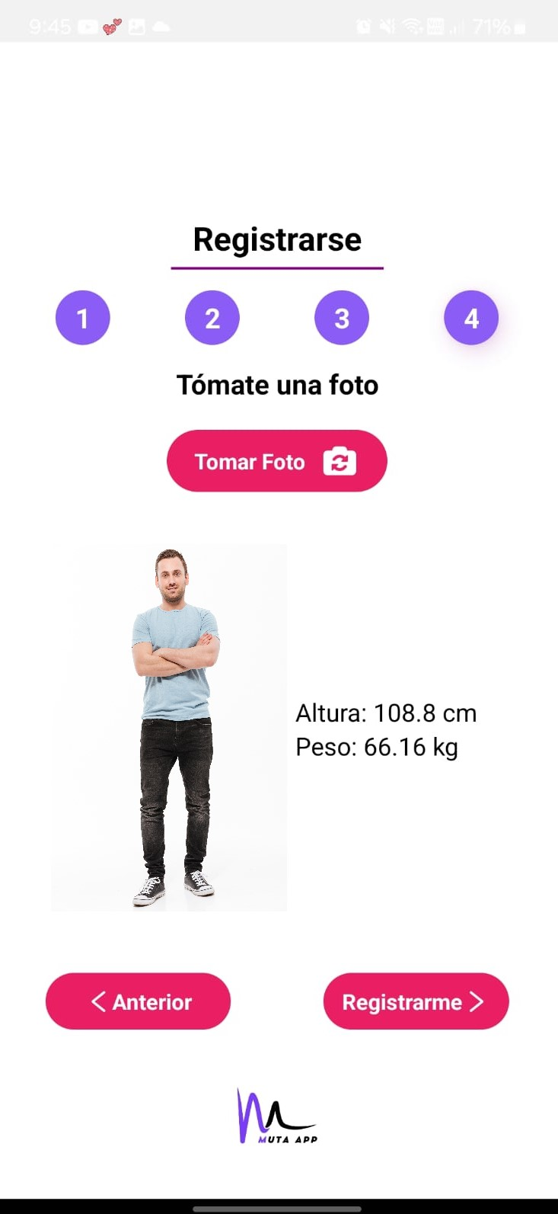
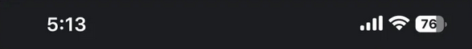
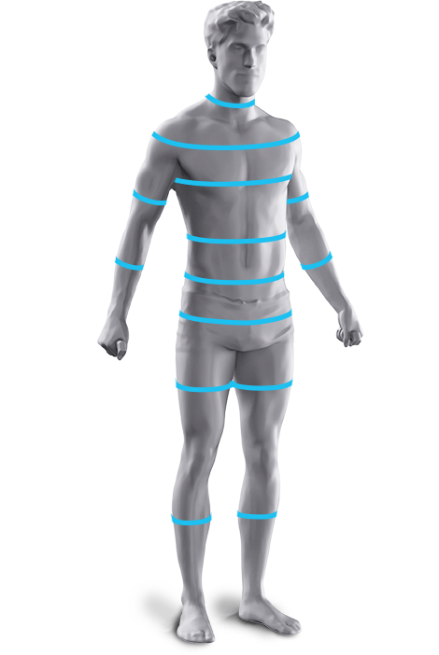

Innovacion
Toma de medidas antropométricas mediante escaneo corporal impulsado por IA
Altura 1.74 cm
Peso: 84.05 kg
Notes:
Joaquin Diaz

Slide 13
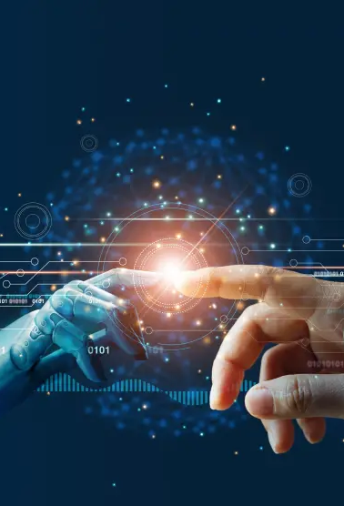
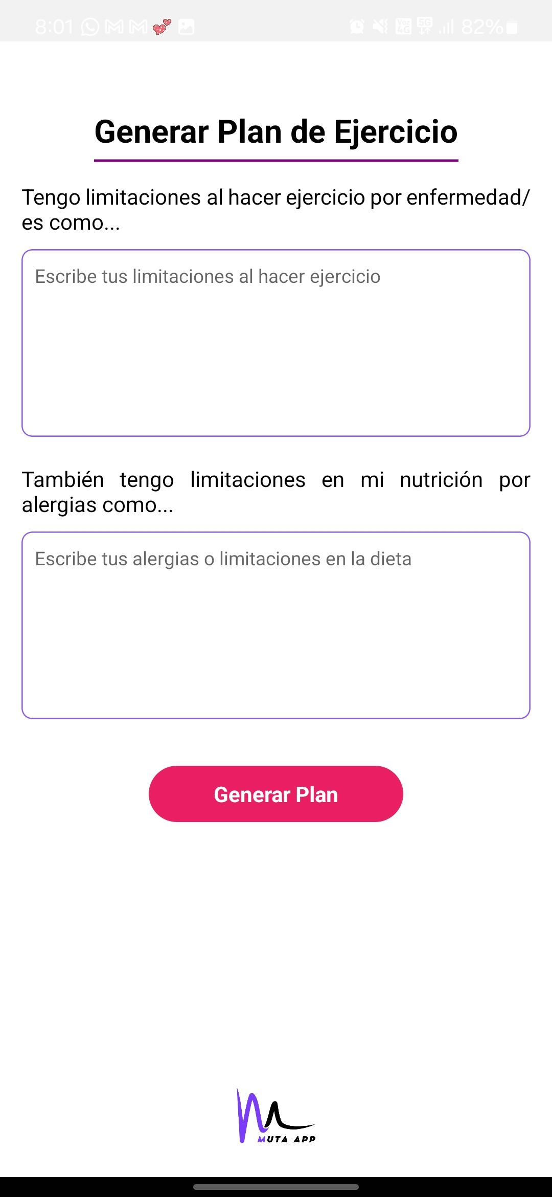
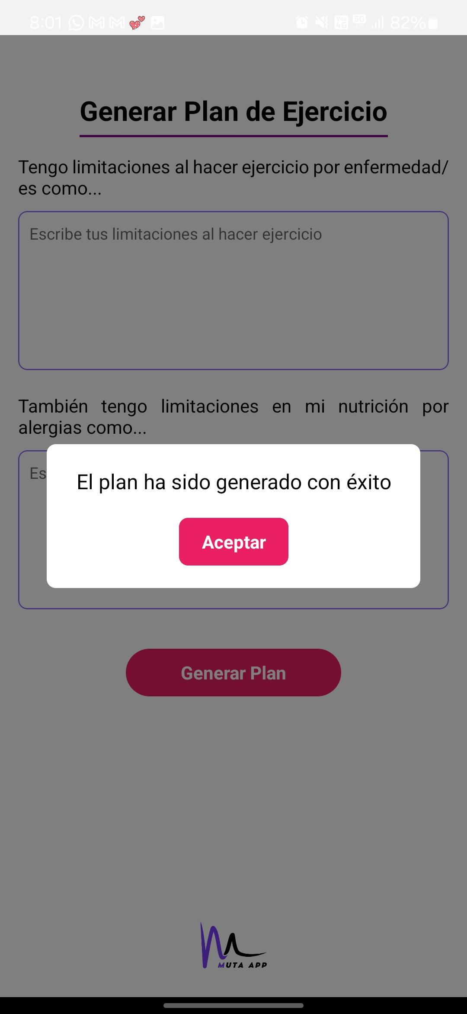

Innovacion
Planes de entrenamiento personalizados impulsados por IA, diseñados para adaptarse a tus necesidades
Notes:
Joaquin Diaz

Slide 14

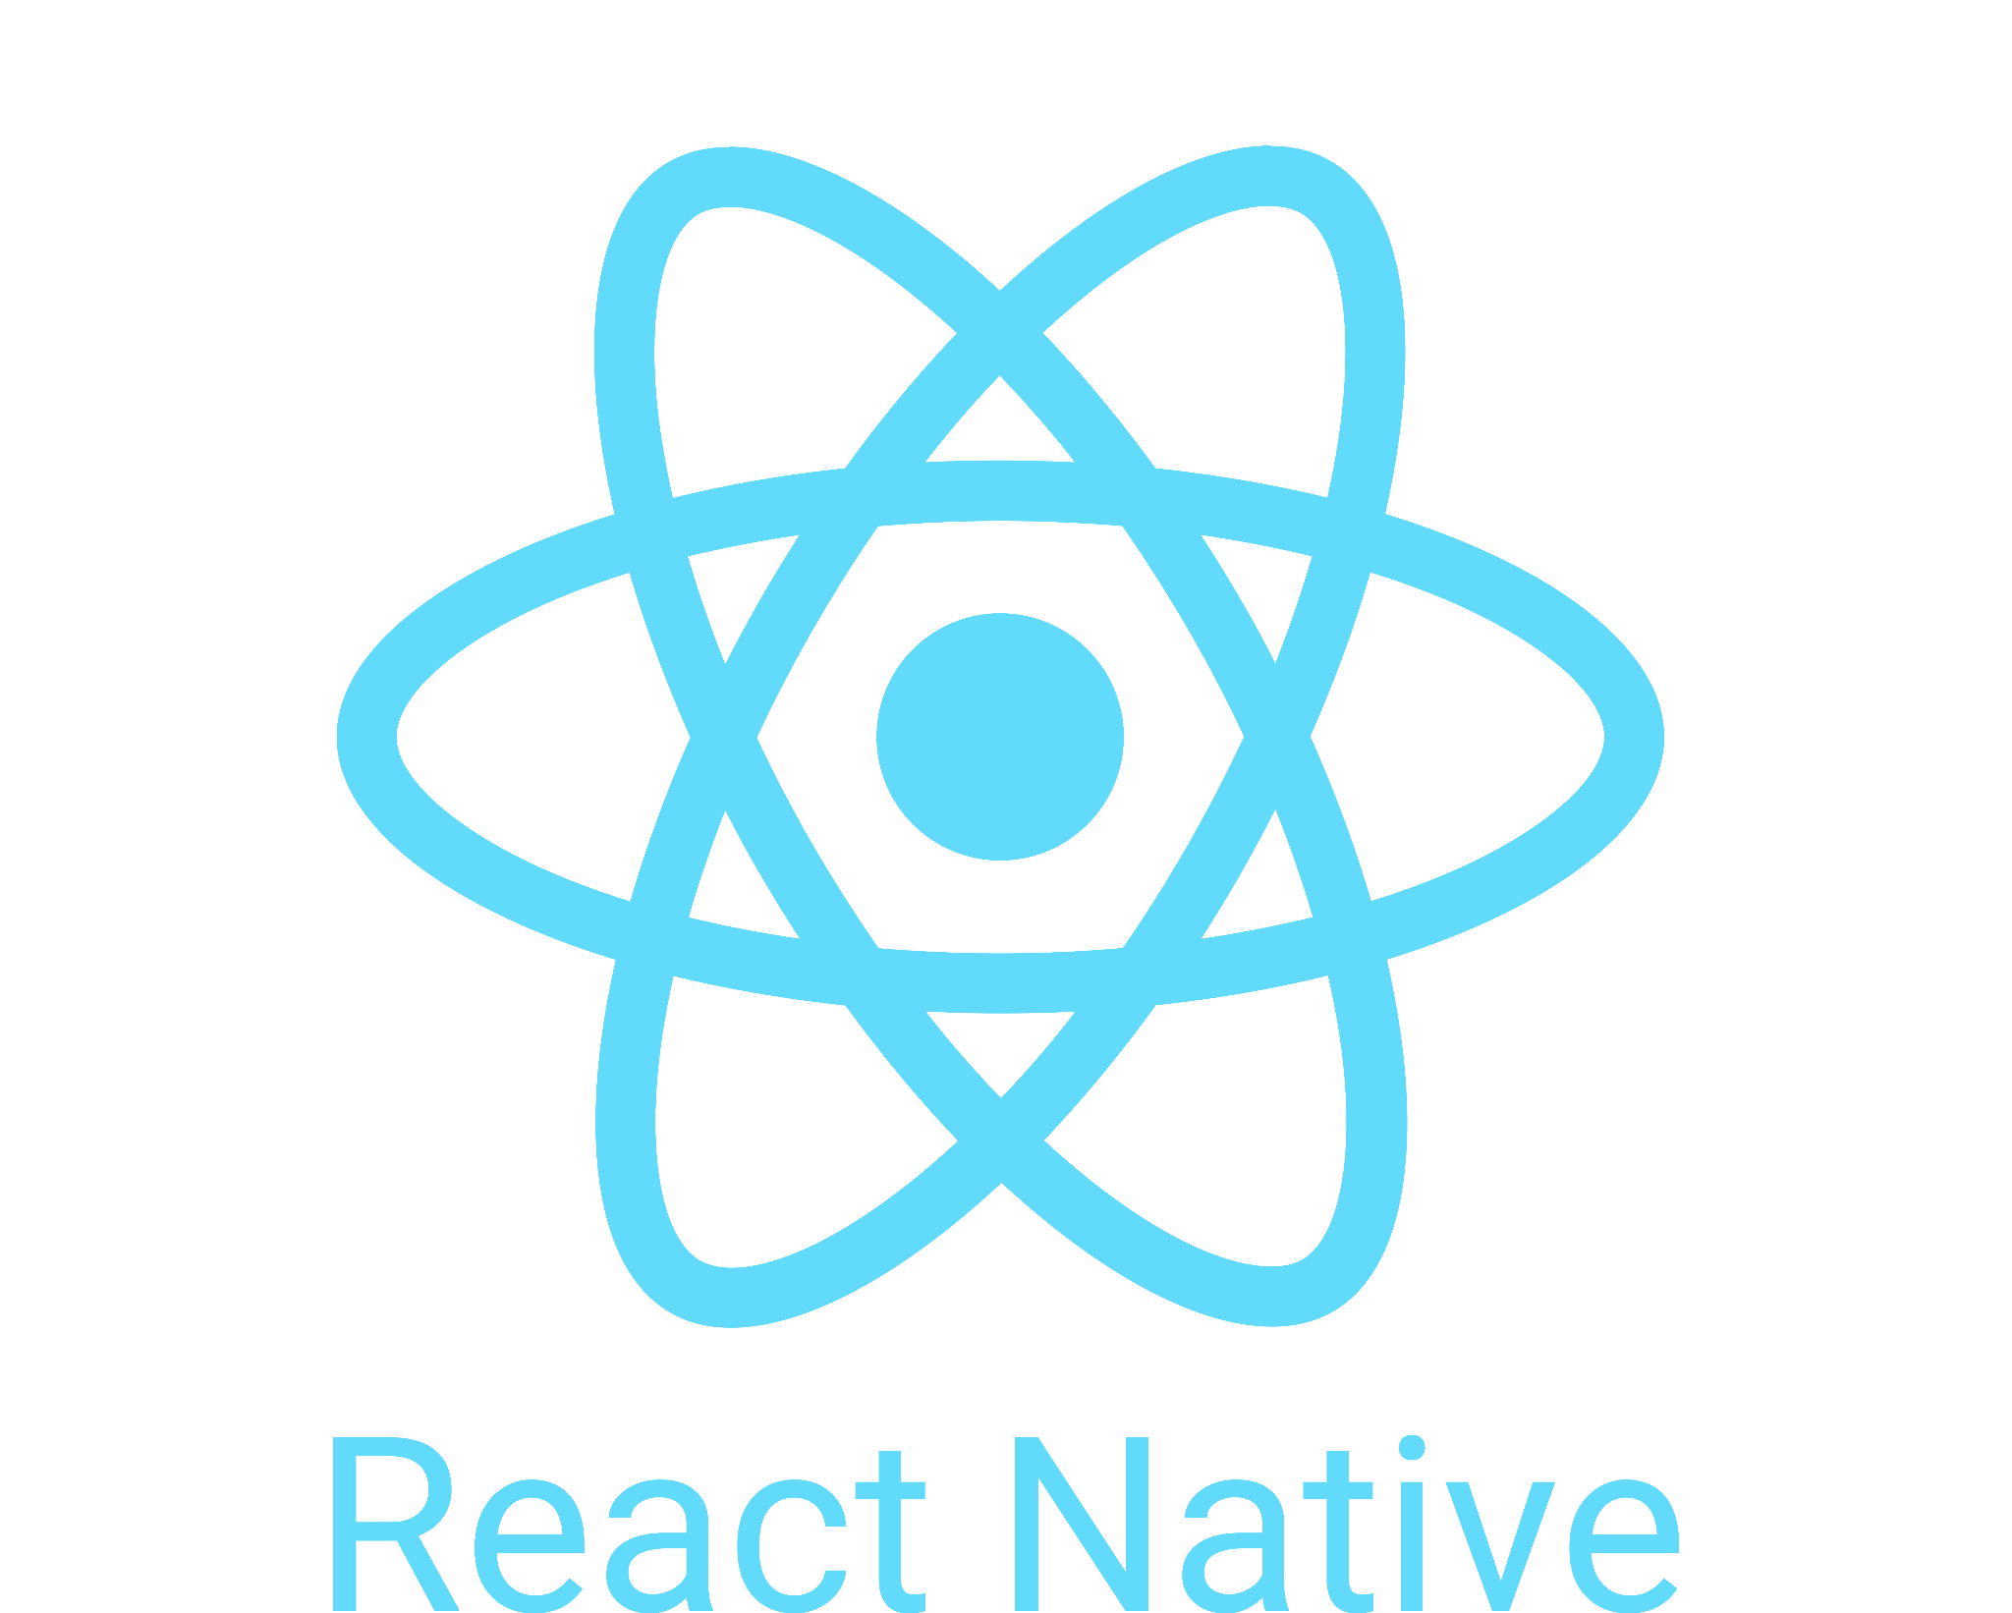






Tecnologías de la aplicación
NativeWind
Expo
Expo CLI
Expo GO
Expo Doctor
Deploy Preview
(Android - APK / iOS - IPA + App Externa)
Expo EAS
(Expo Application Services)
Deploy Production
(Android - AAB / iOS - IPA)
App Store Connect
Notes:
Alex Parra

Slide 15
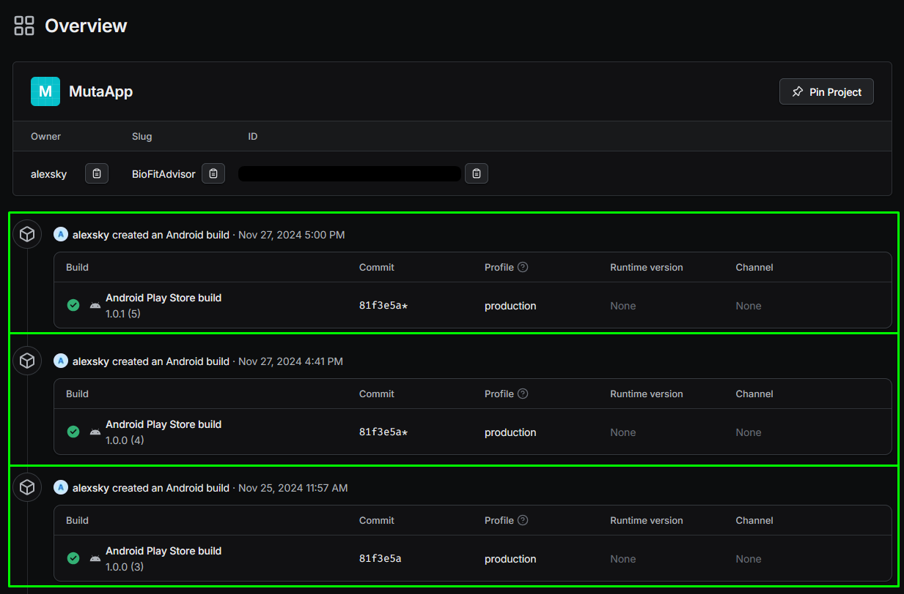
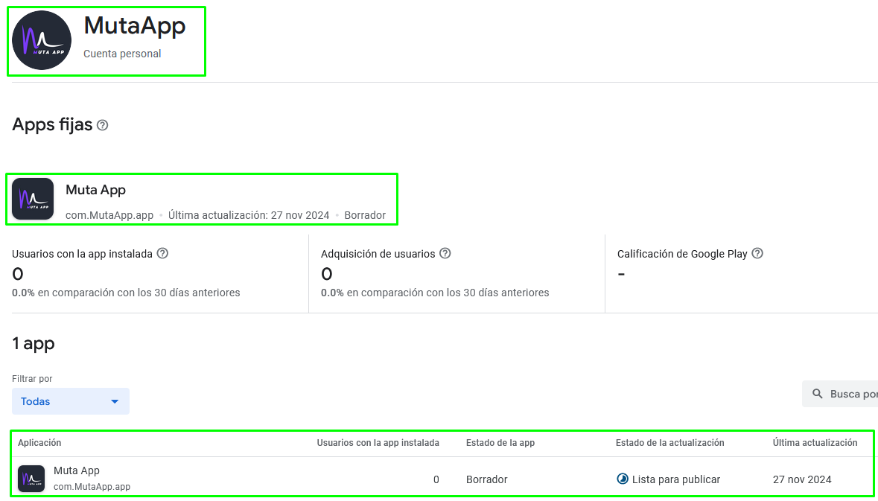
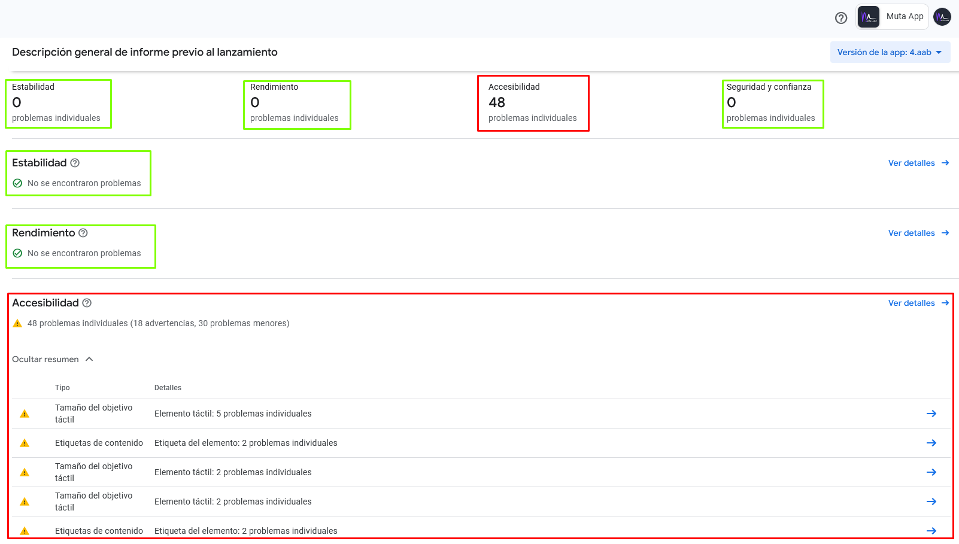
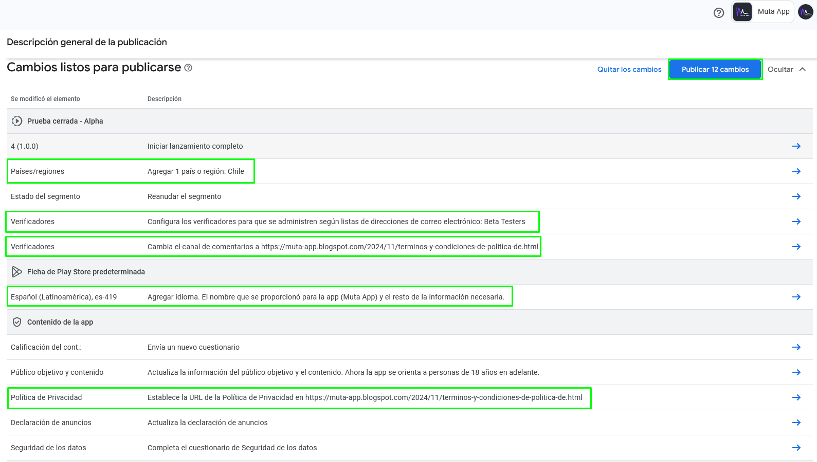
Estado de aplicación
Notes:
Alex Parra

Slide 16
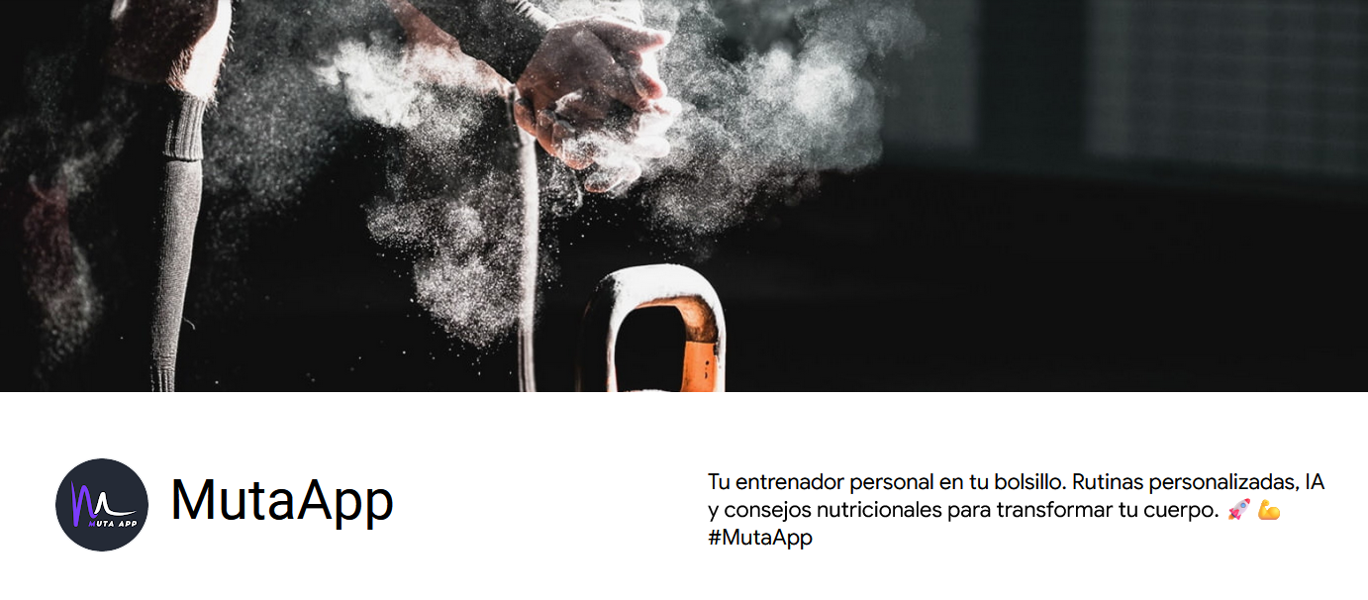
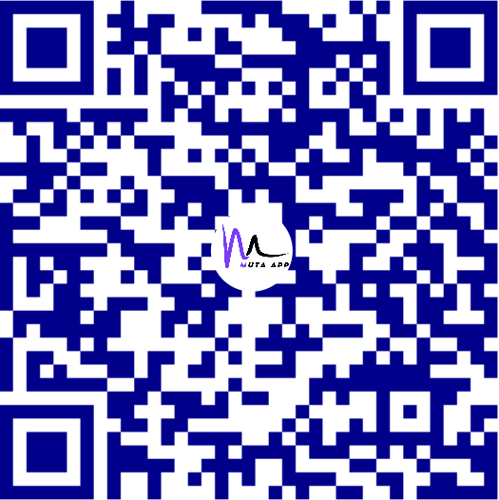
Descargar aplicación MutaApp (Android)
Notes:
Alex Parra

Slide 17
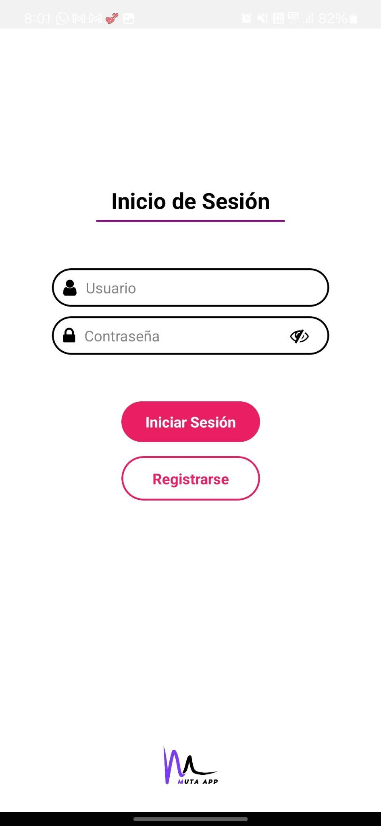
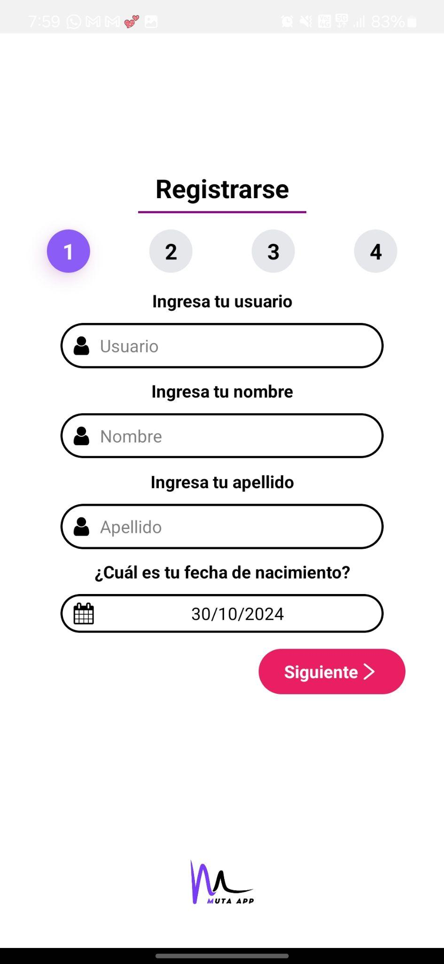
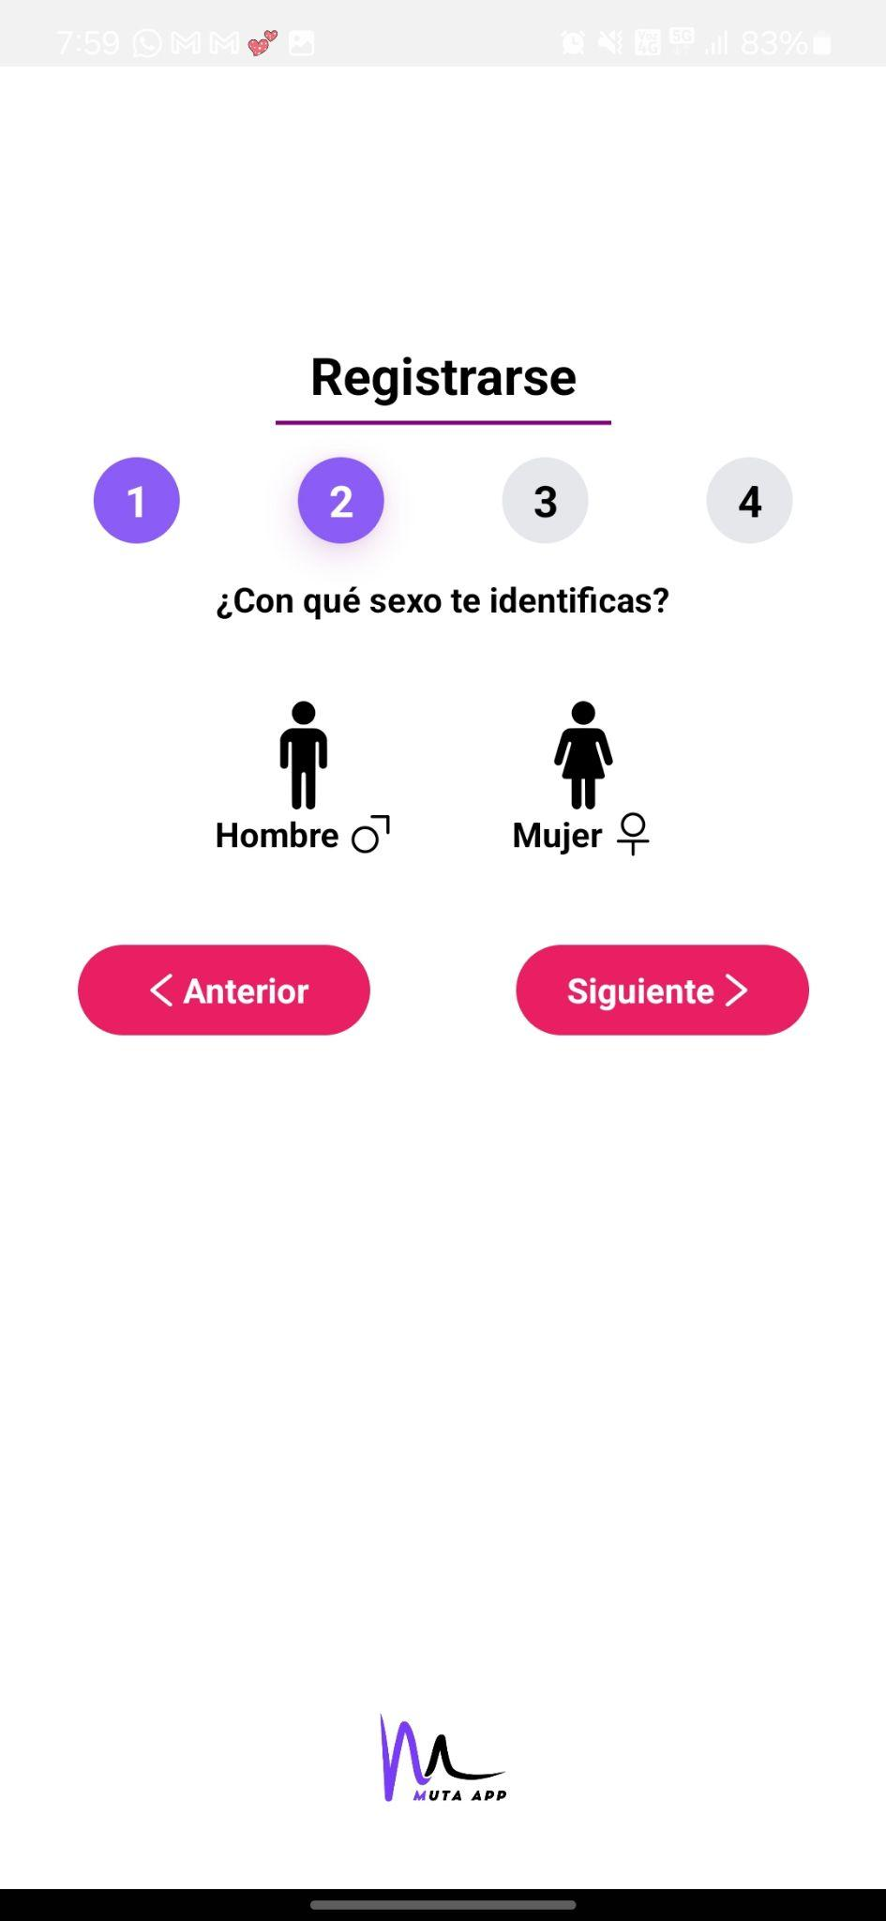
Registrarse App Mobile
Notes:
Alex Parra

Slide 18
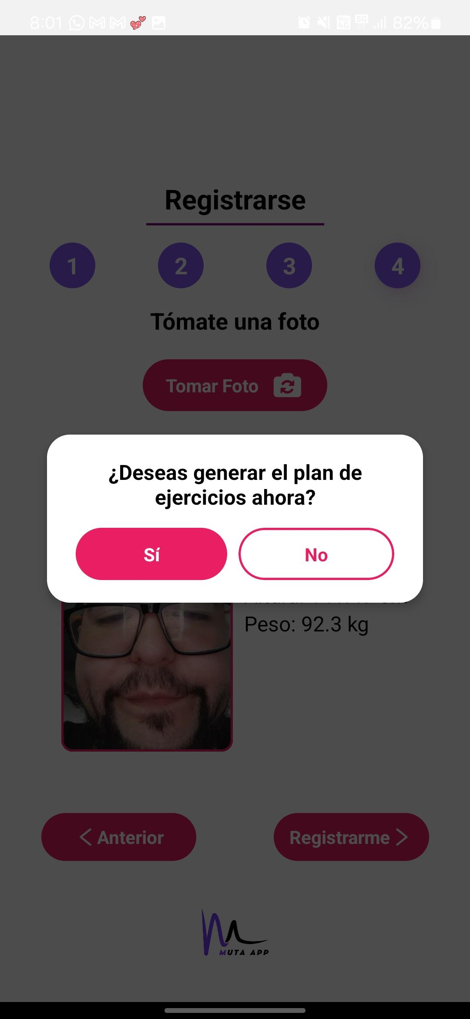
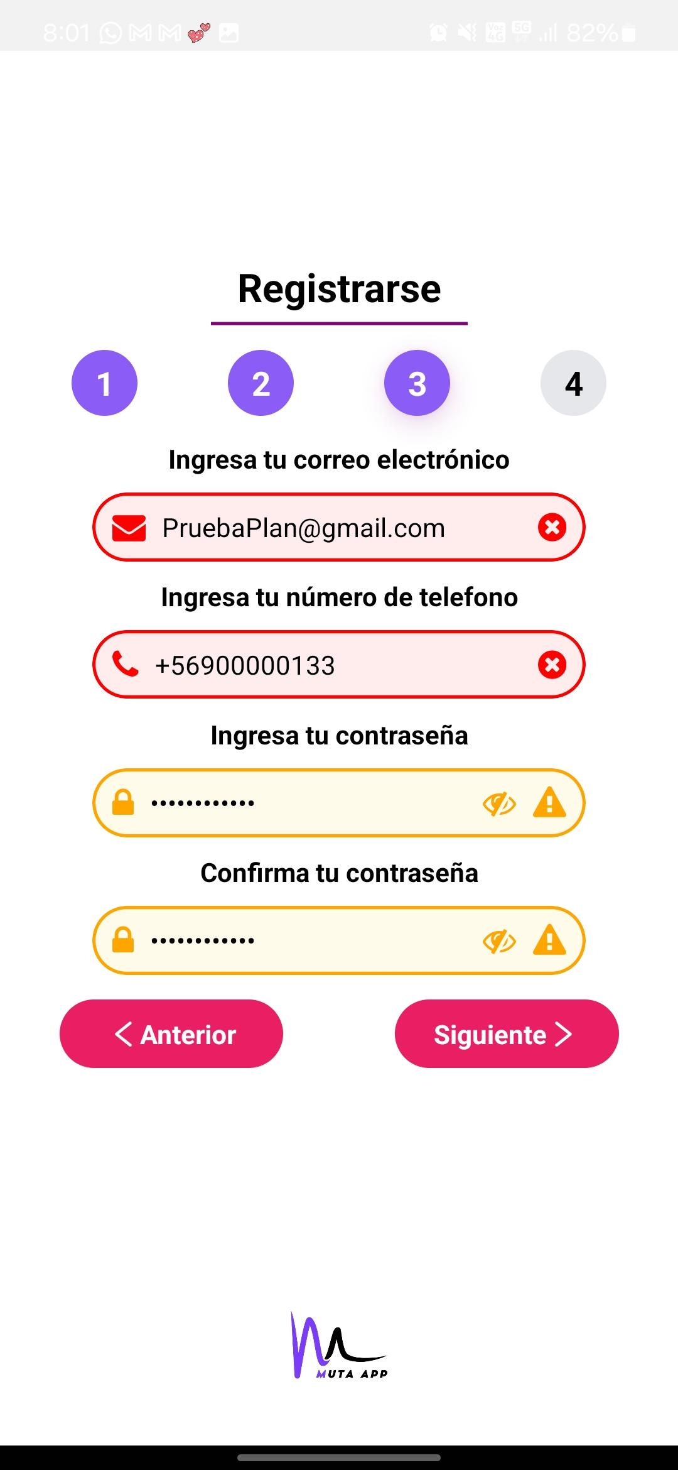
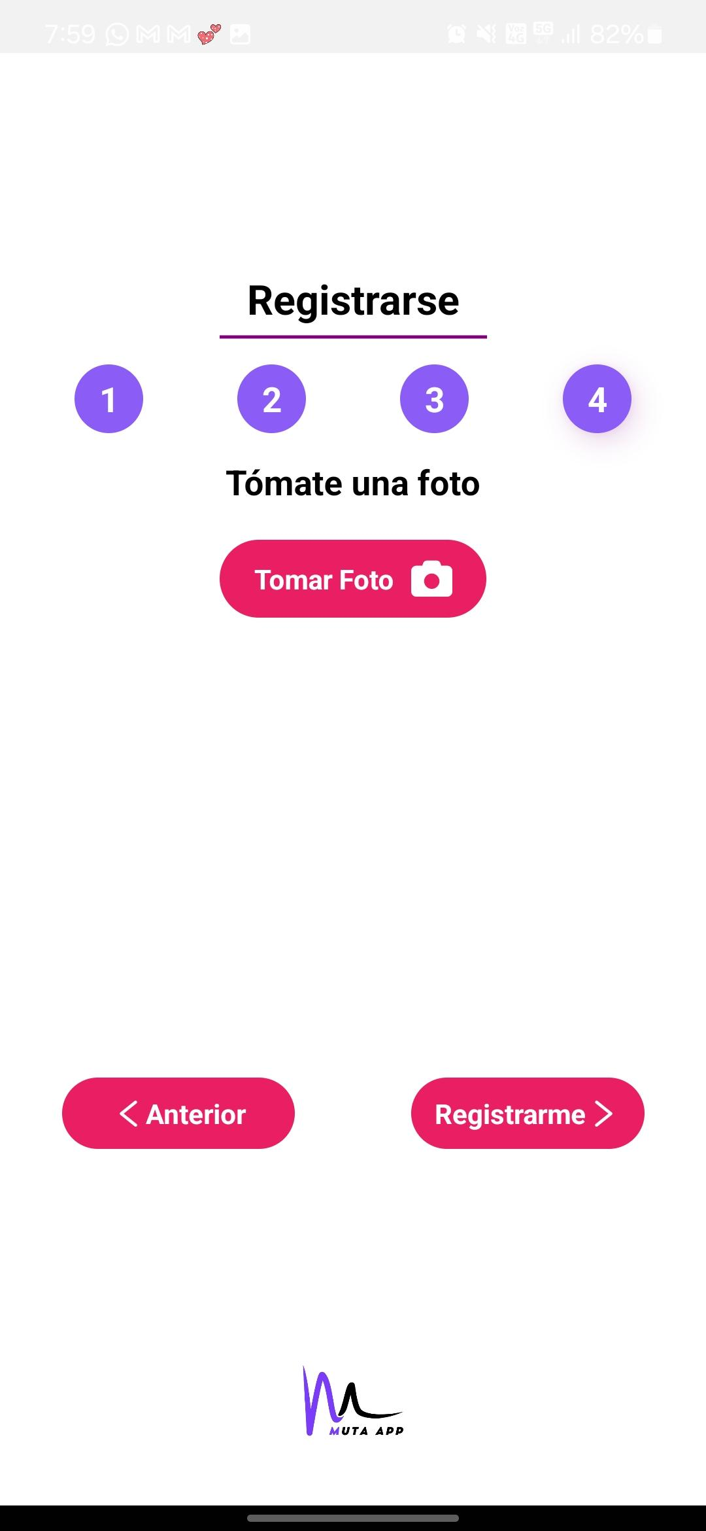
Registrarse App Mobile
Notes:
Alex Parra

Slide 19
Generación Plan App Mobile
Notes:
Alex Parra

Slide 20
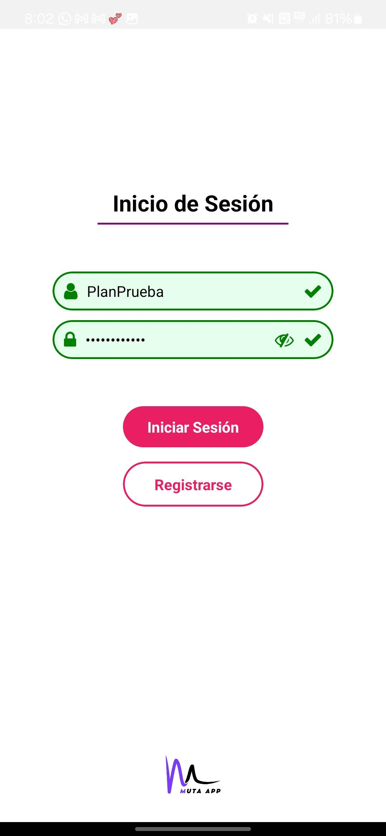
Login App Mobile
Notes:
Alex Parra

Slide 21
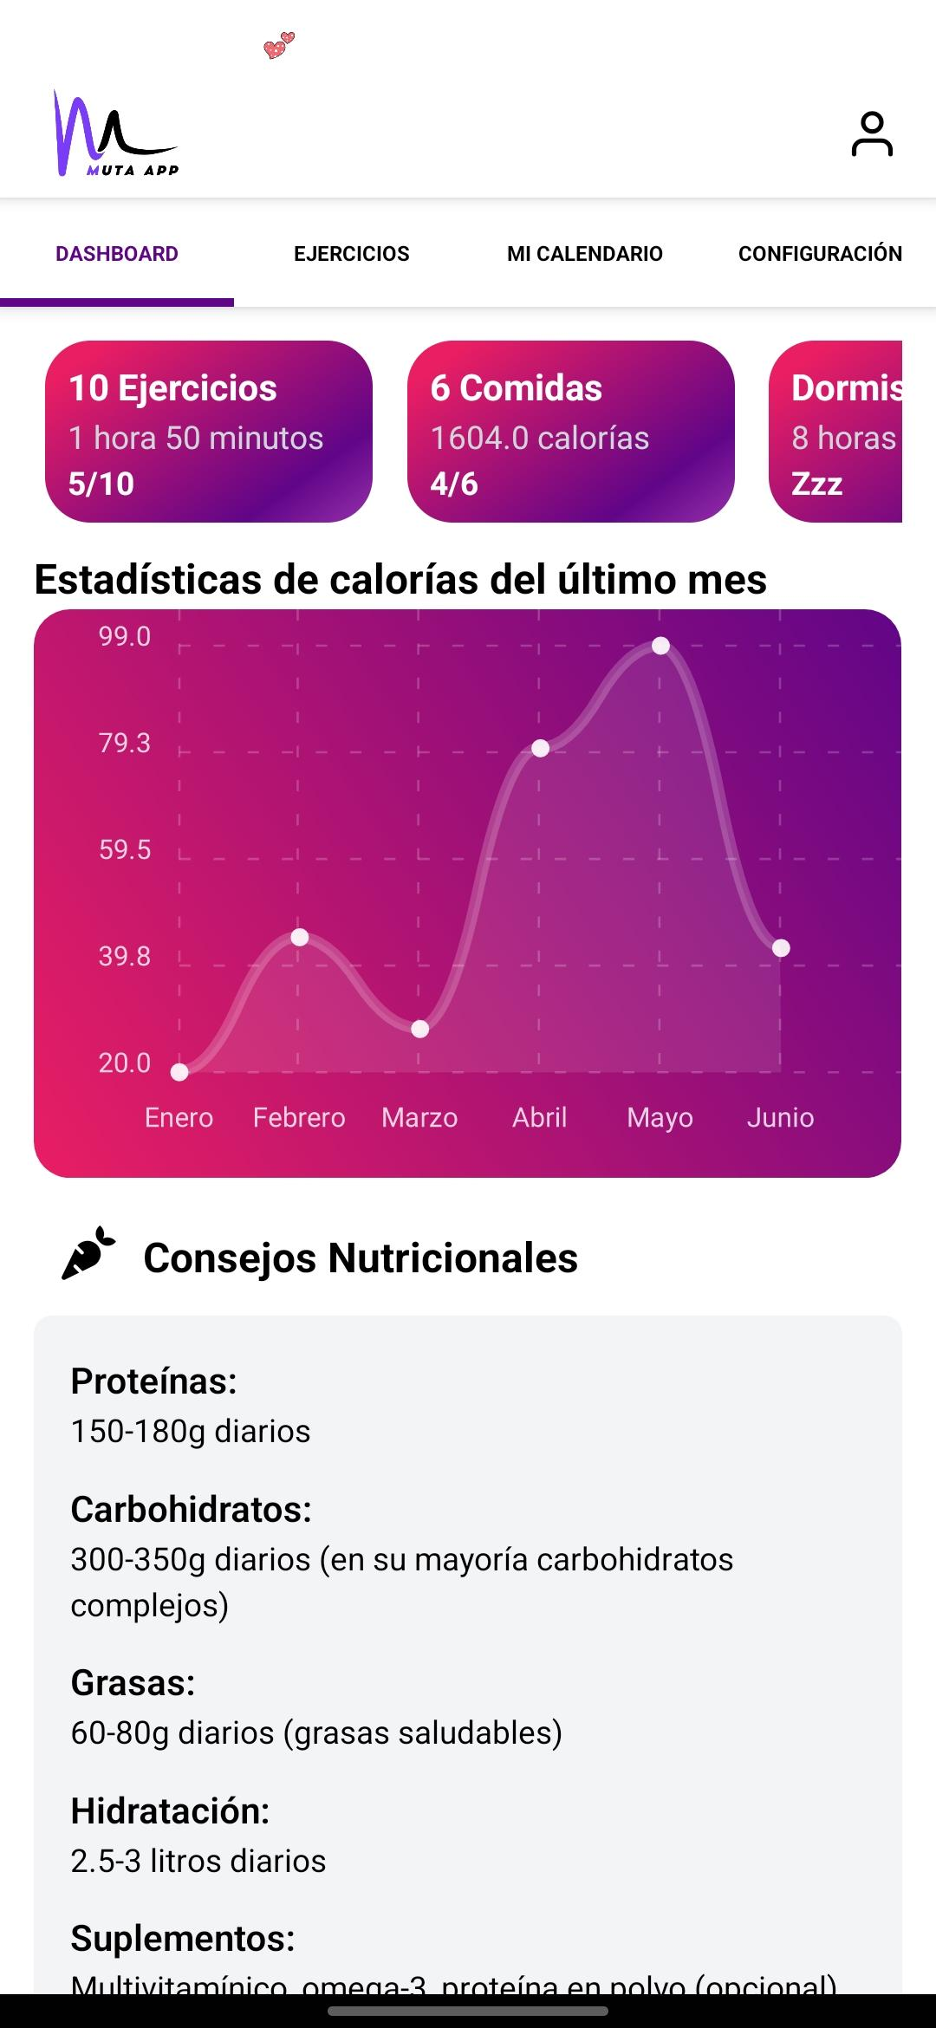
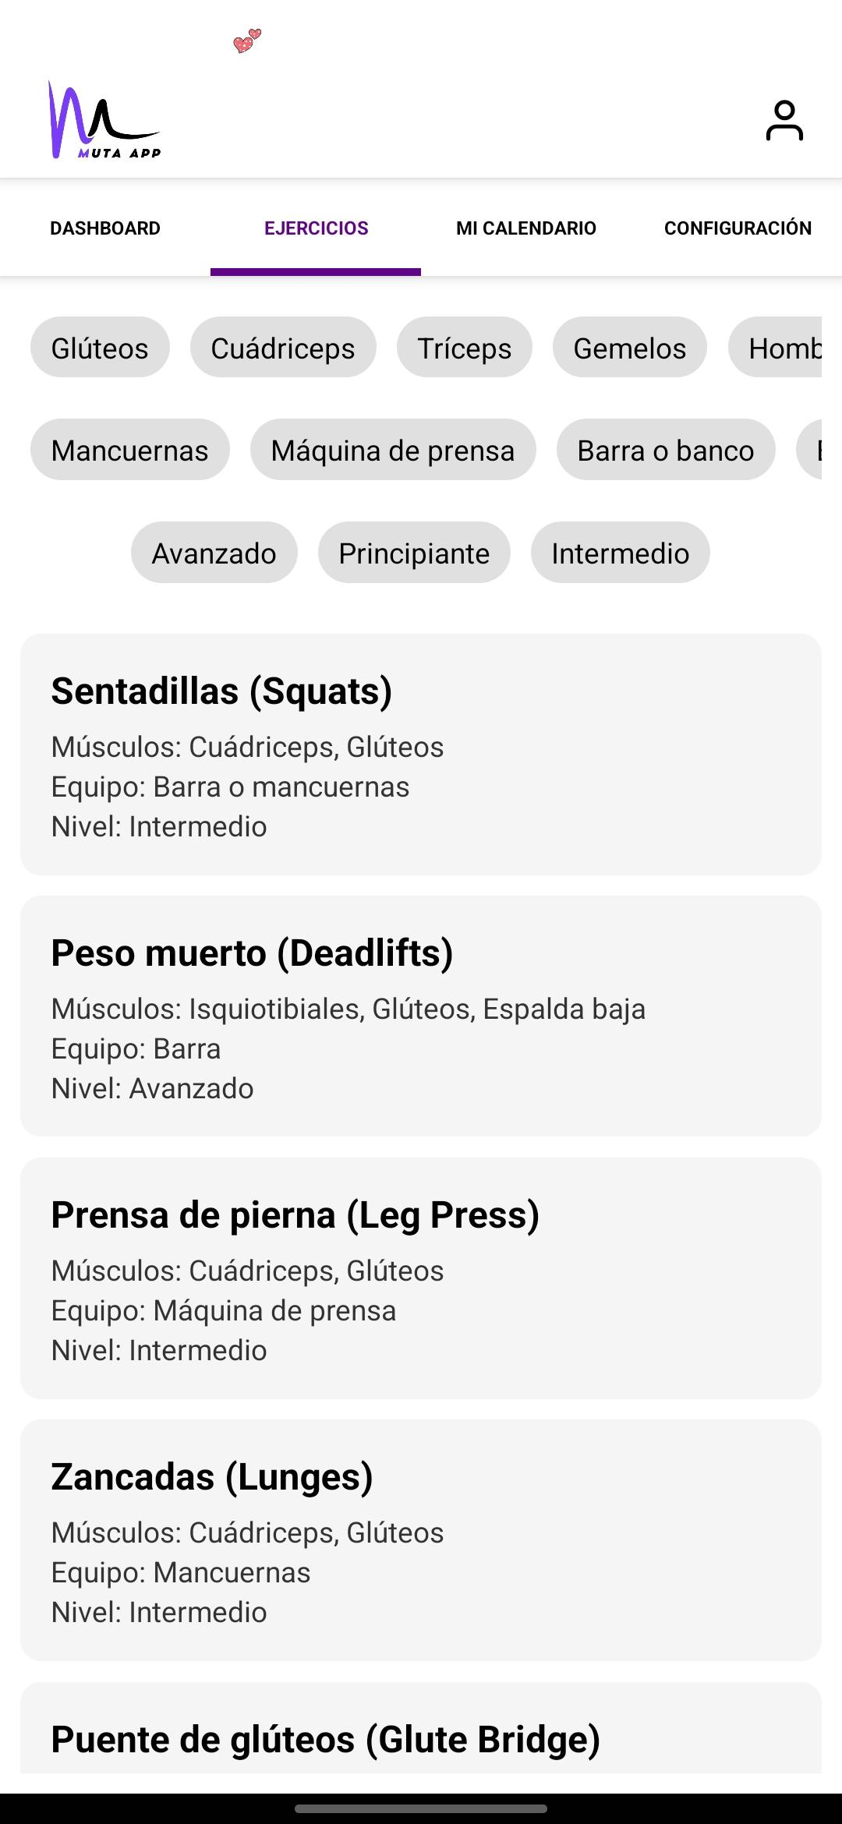
Segunda Versión de Dashboard y Ejercicios App Mobile
Notes:
Alex Parra

Slide 22
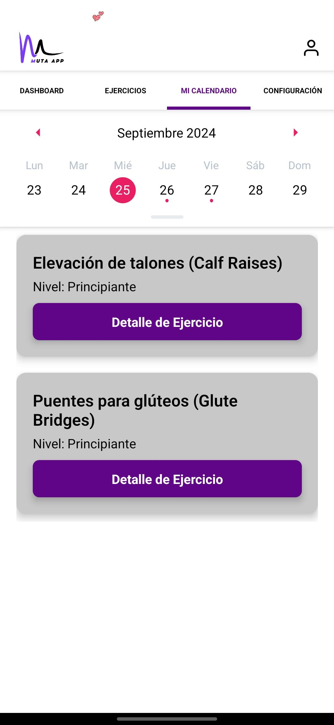
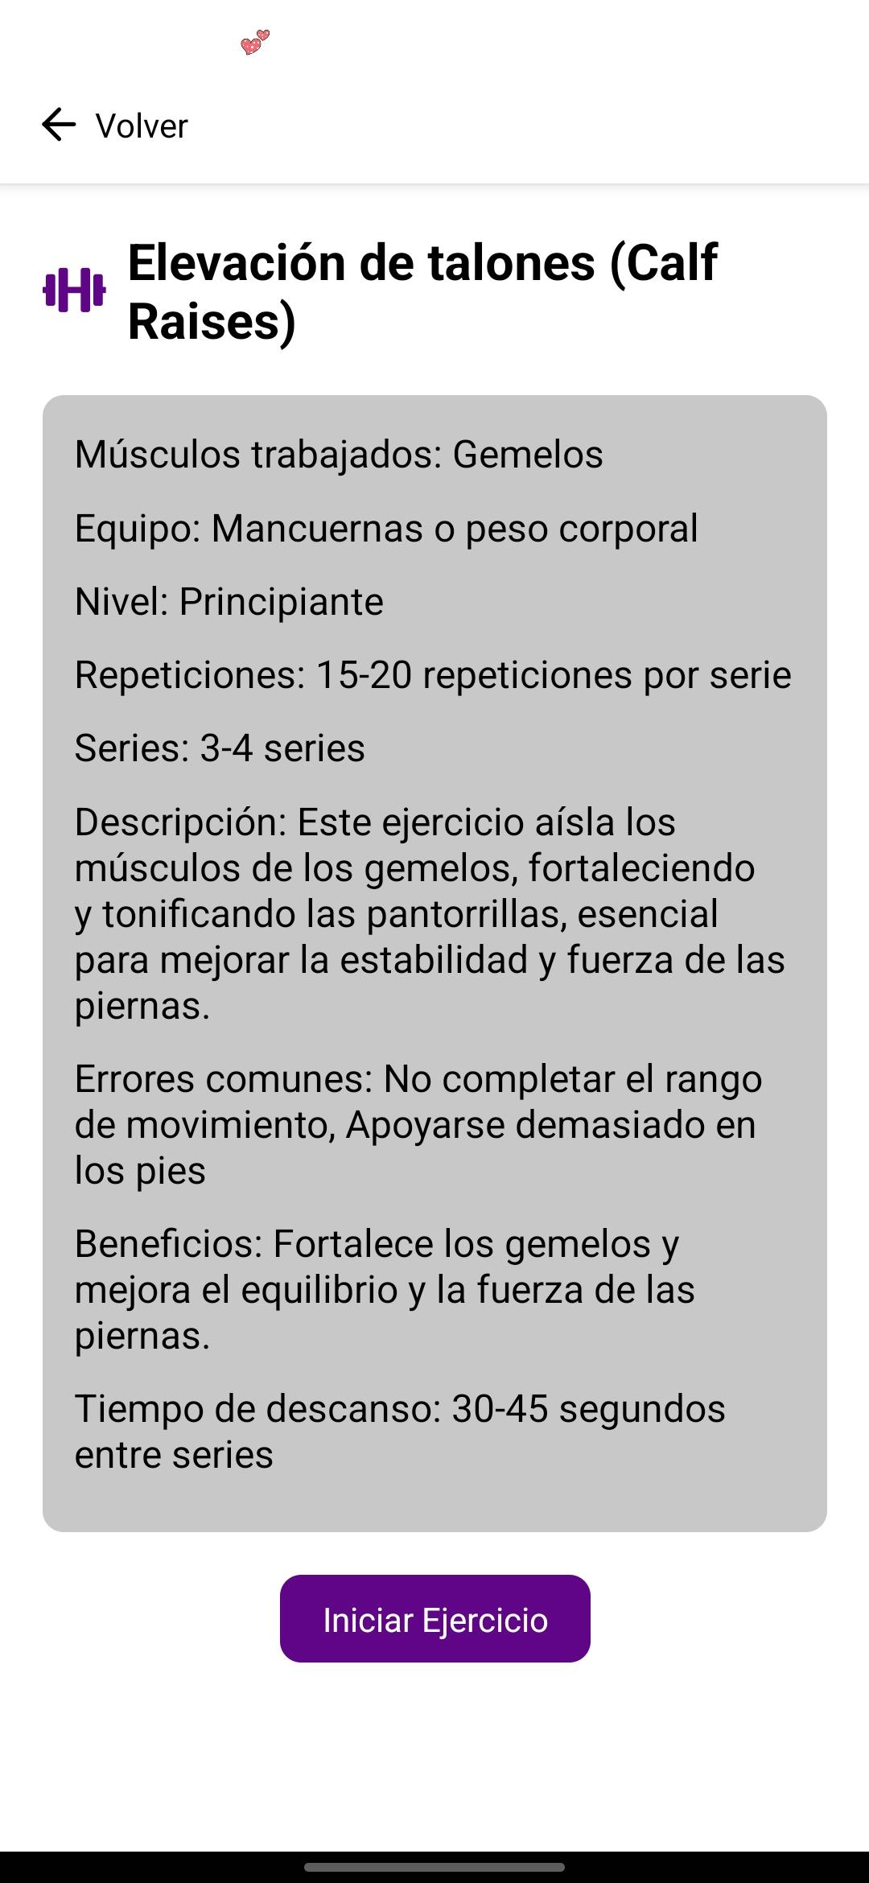
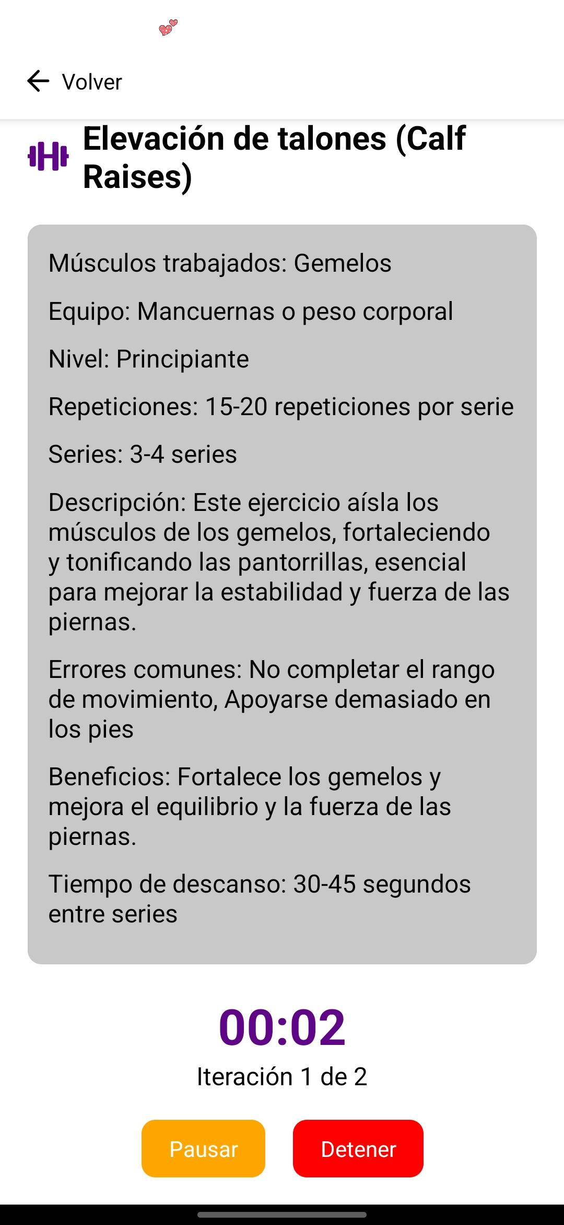
Mi Calendario App Mobile
Notes:
Alex Parra

